Slide 1


Hebreos 11:1

Slide 2
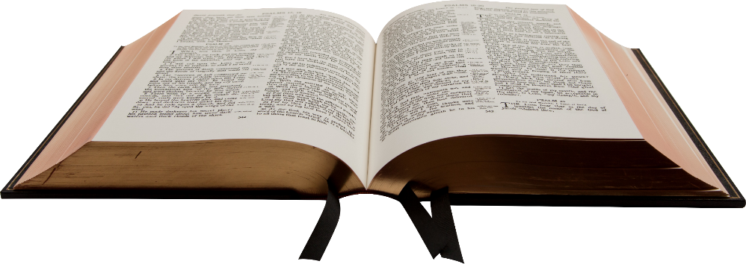
Ahora bien, la fe es la certeza de lo que se espera, la convicción de lo que no se ve.

